Slide 1
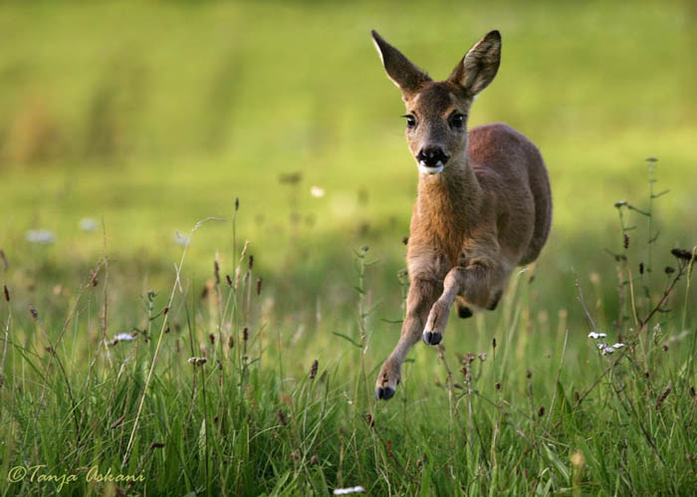
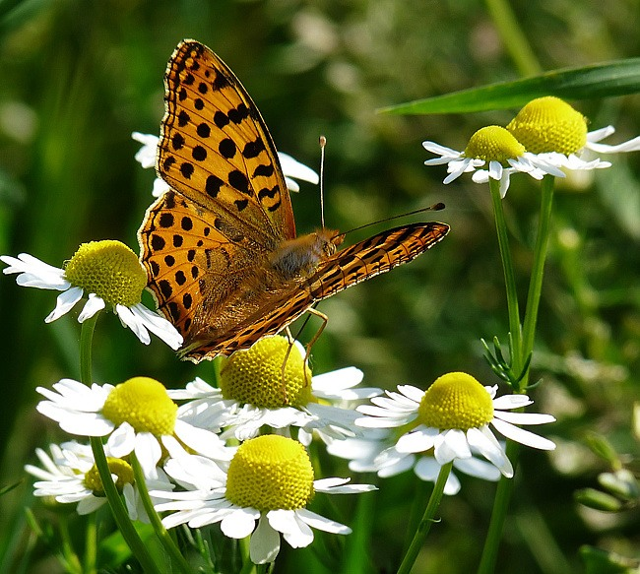
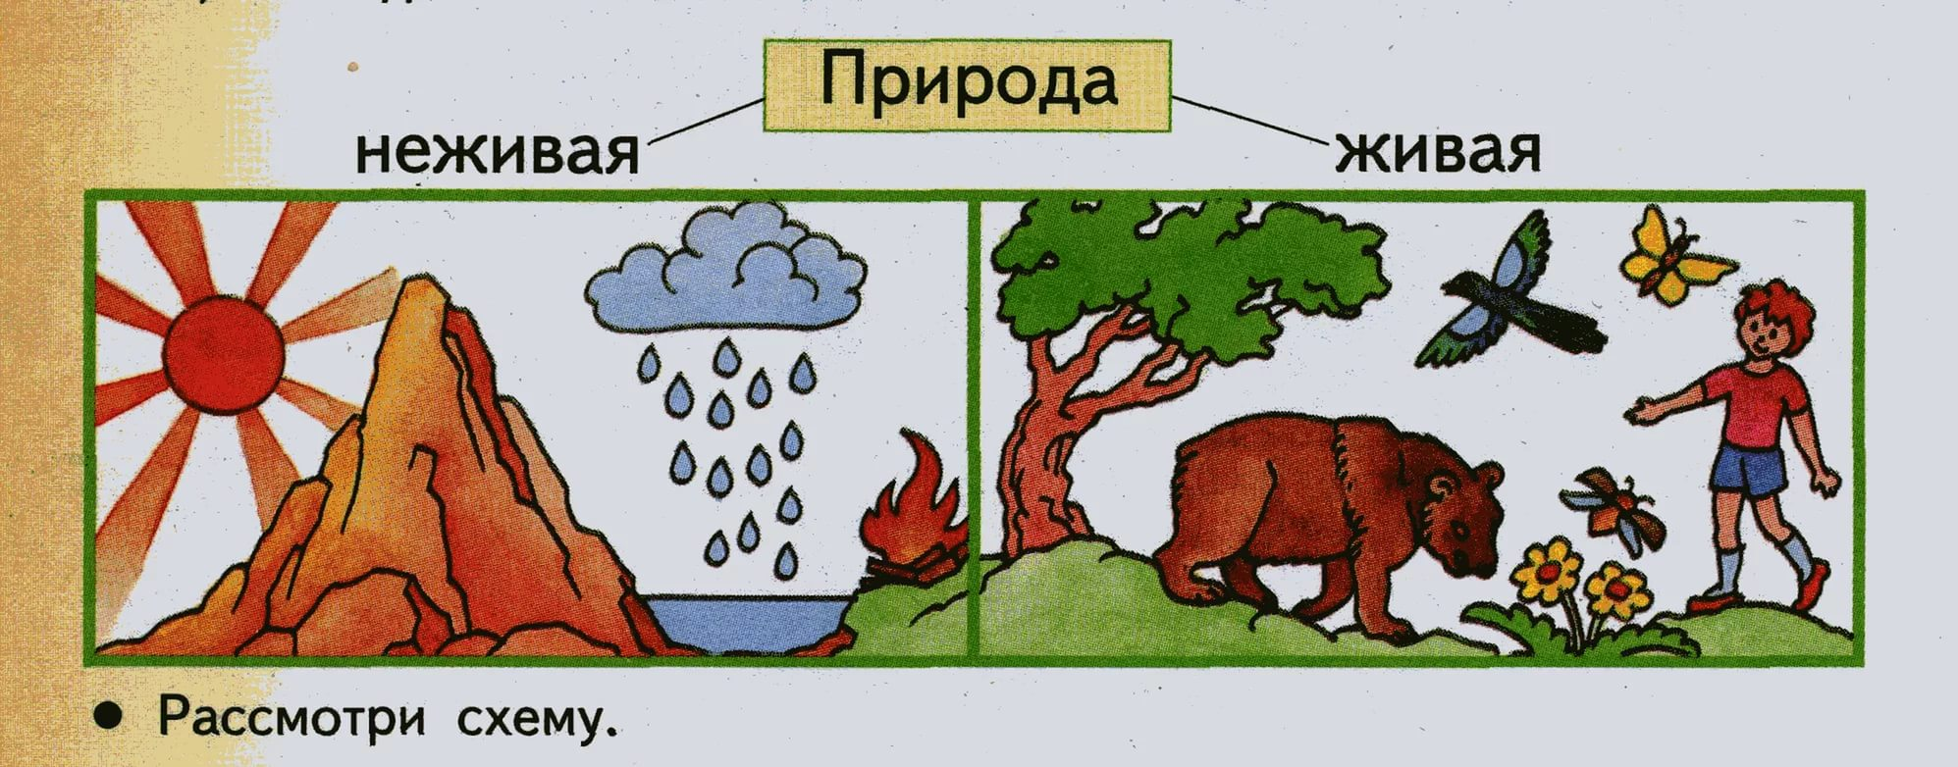

Мына сурттердің байланысы қандай? Бүгінгі сабағымызға қандай байланысы бар?

Slide 2
Сабақ тақырыбы:
Тірі ағзалардың қасиеттері
Оқу мақсаты:
5.4.2.1 тірі ағзалардың ортақ қасиеттерін сипаттайды

Slide 3
Бағалау критеийлері:
Жанды және жансыз табиғат денелерін ажыратады;
Жанды табиғат денелеріне тән қасиеттерді анықтайды;
Әртүрлі жанды табиғат денелеріне тән қасеиттерді ажыратады.

Slide 4
Тапсырма 1
Тірі және өлі табиғат нысандарының бейнелерін екі топқа: жанды және жансыз денелерді жазып шығыңыздар
Жанды табиғат денелері | Жансыз табиғат денелері

Slide 5
Дұрыс жауап
Жанды табиғат денелері | Жансыз табиғат денелері
Адам | Су
Өсімдік | Ауа
Жануар | Жылу
 | Жарық

Slide 6
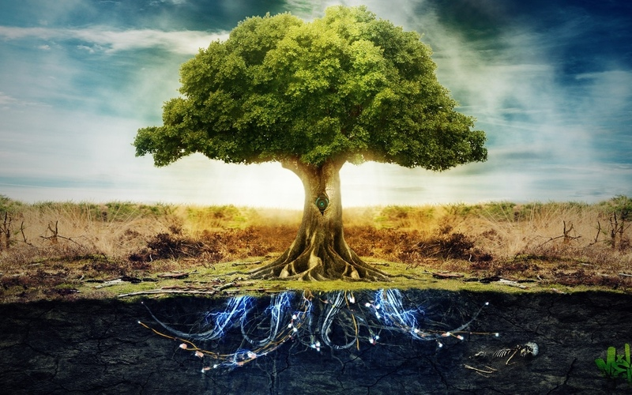
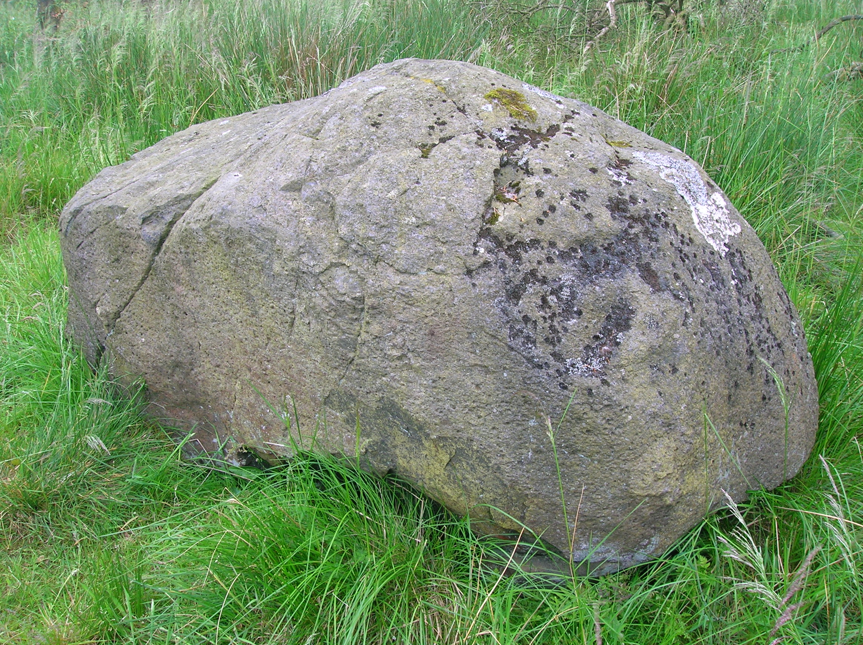
Оқушылар табиғаттың тірі және өлі нысандарына қандай тән қасиеттер бар?
Ағаш пен тасты салыстырыңыз. Арасындағы айырмашылықтарды анықтаңыз. Сіздің ойыңызша, тірі ағзалардың қасиеттеріне не жатады?

Slide 7
Тапсырма 2:
Тірі ағзалар бір – бірінен қандай айырмашылық жасайды?
Олардың тірі екенін қандай белгілері арқылы анықтауға болады?
?
?
Тірі организмдердің қасиеттері
?
?
?
?
?

Slide 8
Дұрыс жауап
Бейімделу
Өсу
Тірі организмдердің қасиеттері
Зат алмасу
Көбею
Тітіркену
Қоректену
Қозғалу

Slide 9
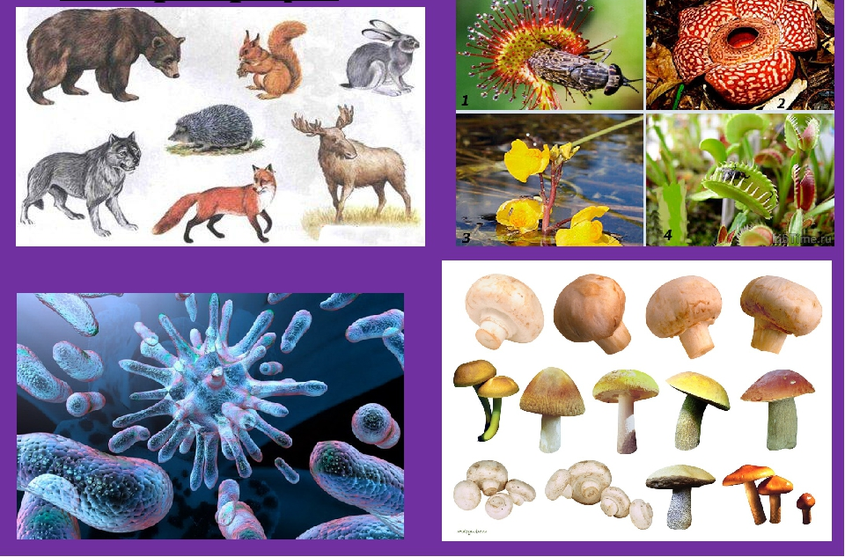
Тірі организмнің қасиетін биологиялық құбылыс деп атайды.

Slide 10
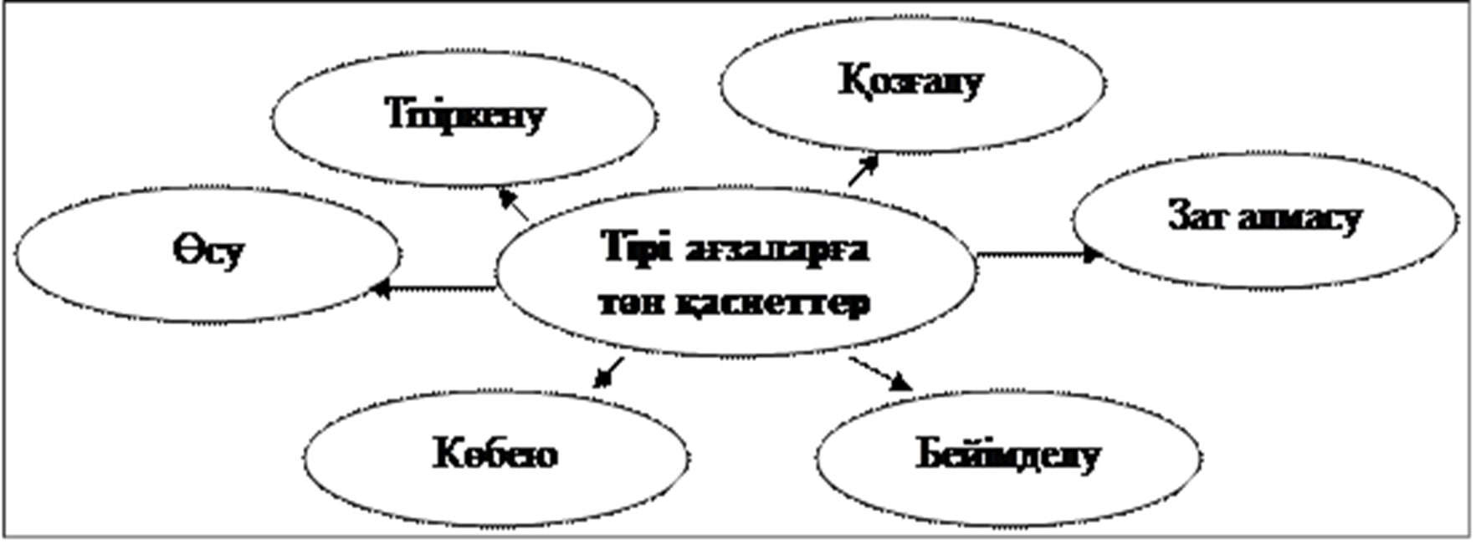
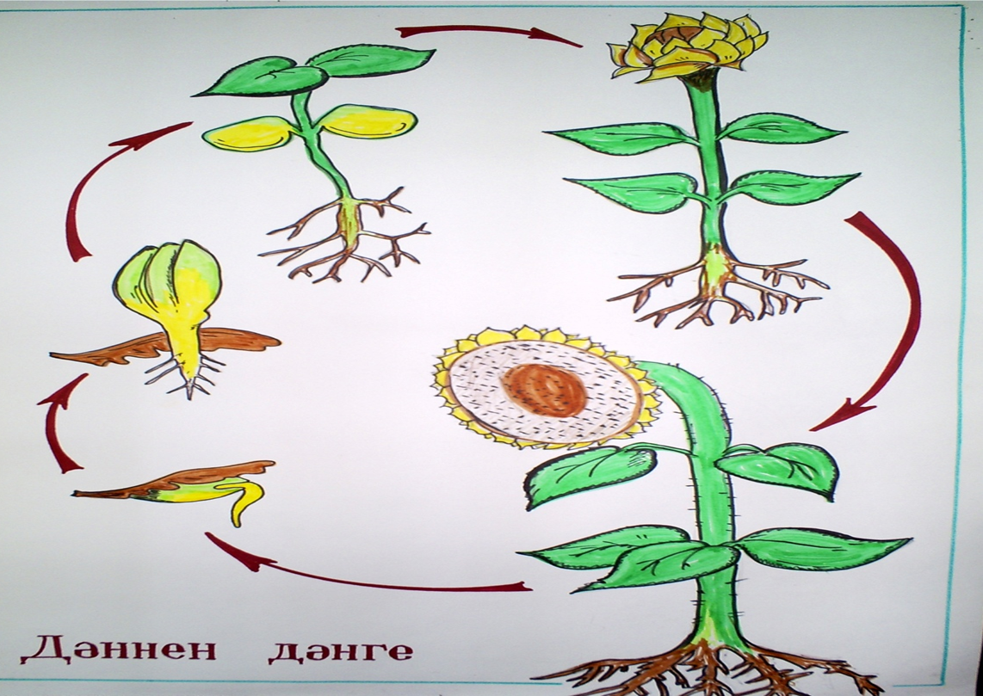
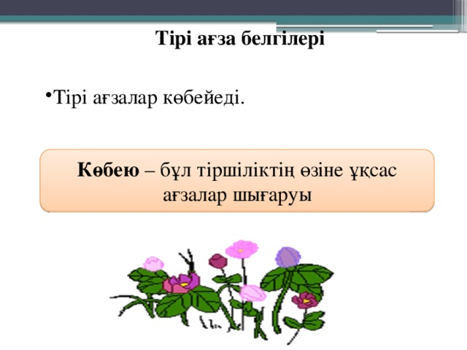
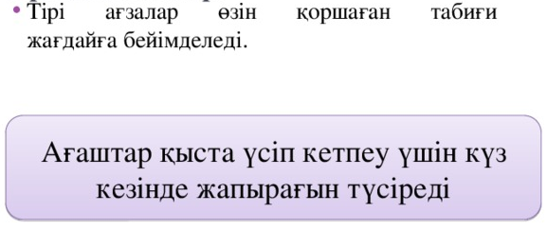
Тірі ағзалар қозғалады.

Slide 11
Жанды табиғат денелерін организм деп атайды
Қоректену- бұл органимзге қоректік заттардың түсуі және сіңірілу үдерісі
Өсу- организмнің көлемі мен массасының біртіндеп ұлғаюы
Даму – организмнің құрылысы мен жекелеген бөліктеріндегі өзгерістер
Тітіркенгіштік – организмдердің қоршаған ортада болып жатқан өзгерістерді сезу қабілеті
Көбею – организмдердің өздеріне ұқсас организмді өмірге әкелуі

Slide 12
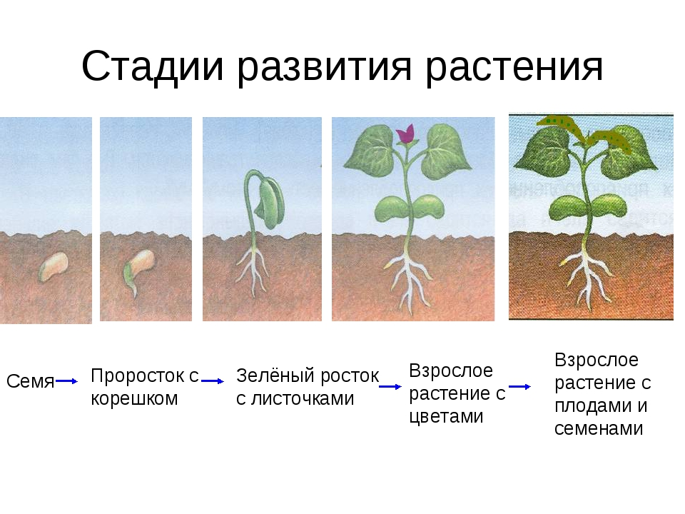
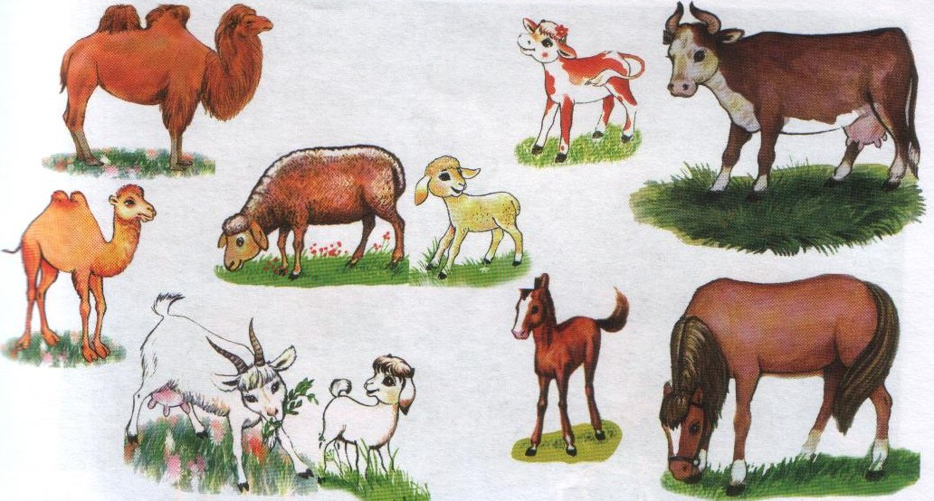
Суреттерге қарап өсімдік пен жануарладың үш ұқсастығын анықтаңыз

Slide 13
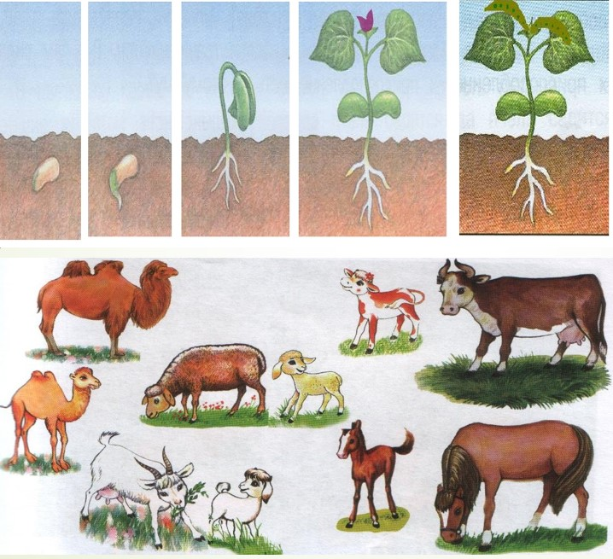
Тапсырма 3: Суретті қолдана отырып, кестені толтырыңыздар:
Айрықша белгілері | Өсімдік | Жануар
Қоректену тәсілдері
Өсу
Қозғалыс

Slide 14
Тапсырма 3: Суретті қолдана отырып, кестені толтырыңыздар:
Айрықша белгілері | Өсімдік | Жануар
Қоректену тәсілдері | Сумен | Шөптермен
Өсу | Жылдам | Баяу
Қозғалыс | Баяу | Жылдам

Slide 15

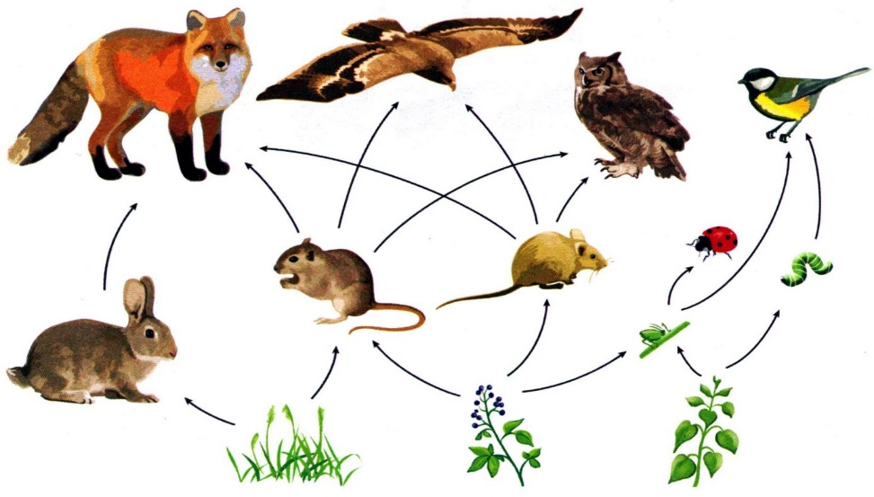
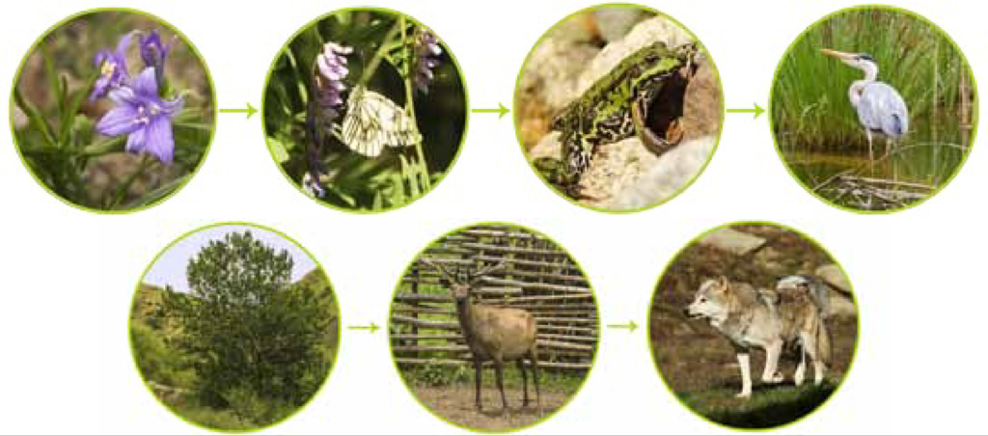
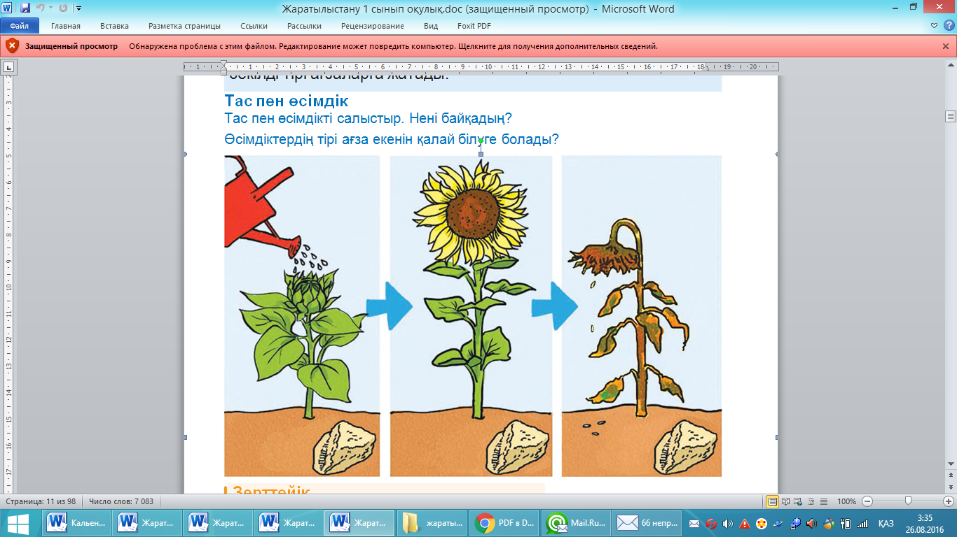
Тірі ағзалардың қандай қасиеттері бар?
Тірі ағзаның қандай қасиеті жойылса, оны тірі деп айта алмаймыз?

Slide 16
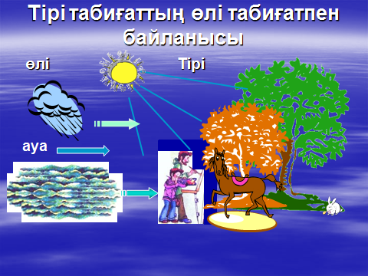

Slide 17
Тапсырма 4: «Ақиқат пен жалған» ойыны
 | Ақиқат | Жалған
Тірі ағзалар тұқым қуаламайды
Тірі ағзалар дамымайды
Тірі ағзалар өседі
Тірі ағзалар қозғалады
Тірі ағзалар энергия алмаспайды

Slide 18
Дұрыс жауап
 | Ақиқат | Жалған
Тірі ағзалар тұқым қуаламайды |  | +
Тірі ағзалар дамымайды |  | +
Тірі ағзалар өседі | +
Тірі ағзалар қозғалады | +
Тірі ағзалар энергия алмаспайды |  | +

Slide 19
Сәйкестендіріңіз
Тірі организм қасиеттері | Ұғымдары
Қоректену- | организмнің құрылысы мен жекелеген бөліктеріндегі өзгерістер
Өсу | организмдердің қоршаған ортада болып жатқан өзгерістерді сезу қабілеті
Даму | бұл органимзге қоректік заттардың түсуі және сіңірілу үдерісі
Тітіркенгіштік | организмнің көлемі мен массасының біртіндеп ұлғаюы

Slide 20
Дұрыс жауап
Тірі организм қасиеттері | Ұғымдары
Қоректену- | бұл органимзге қоректік заттардың түсуі және сіңірілу үдерісі
Өсу | организмнің көлемі мен массасының біртіндеп ұлғаюы
Даму | организмнің құрылысы мен жекелеген бөліктеріндегі өзгерістер
Тітіркенгіштік | организмдердің қоршаған ортада болып жатқан өзгерістерді сезу қабілеті

Slide 21

«Екі жұлдыз, бір тілек» әдісі
Оқушы сабақтан алған әсерін білдіру үшін, өз ой-пікірімен бөліседі ..
Оқушы аты-жөні_______________________ Сынып _______________________________ Екі жұлдыз:____________________________ Бір тілек:_____________________________

